Slide 1
Software Engineering -2 SS05
Gruppe 08
HICS

Slide 2

Hotel Information & Control Service
HICS-Team
Teamkoordination:
Sabrina Valek
Iris Studeny
technische Verantwortlichkeiten:
Jakob Petsovits
Andreas Schmidhuber
Dokumentenveranwortliche:
Zeynep Kartal

Slide 3
Anforderungen an die Software
Hotelservices
Zimmerverwaltung
Kundenverwaltung
Mitarbeiterverwaltung
Verwaltung von Reservierungen
Kundeninformation

Slide 4
Handling der Software
Leichte Bedienung
Rückmeldungen über Erfolge/Fehler
Schnelle Anwendung der Funktionen
Minimale EDV- Vorkenntnisse

Slide 5
Anforderungen an die Hardware
Anwendung auf normalen Office-PCs
Terminals zur Aufgabenverfolgung
Zentraler Datenbankserver
Plattformunabhängig mit Java

Slide 6
Technische Übersicht
Datenbank: PostgreSQL 8.0
Programmiersprache: Java
Drei-Schichten (3-Tier) Modell
Erweiterbarkeit durch flexibles Framework

Slide 7
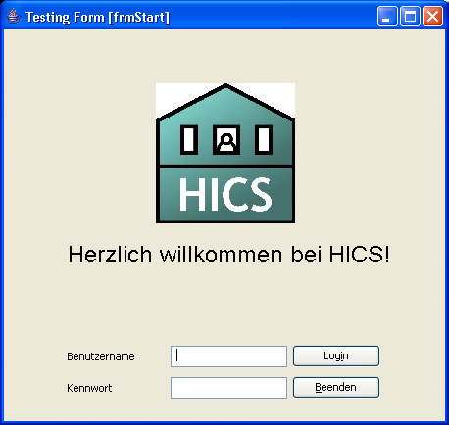
Login Fenster

Slide 8
3 Berechtigungstypen
Administrator
Rezeptionist
Reinigungskraft

Slide 9
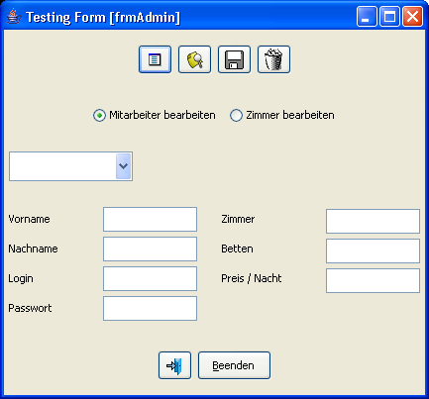
Oberfläche für Administratoren

Slide 10
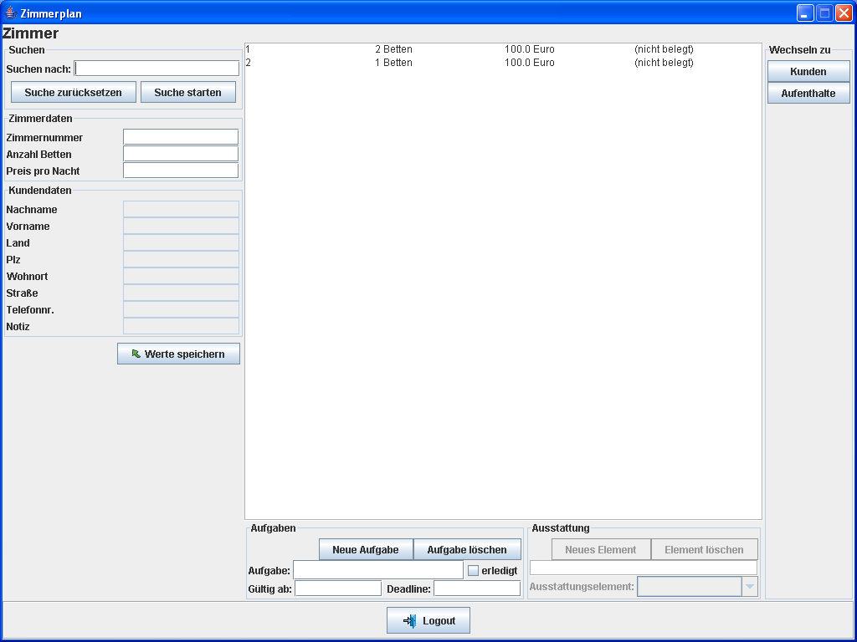
Oberfläche für Rezeptionisten

Slide 11
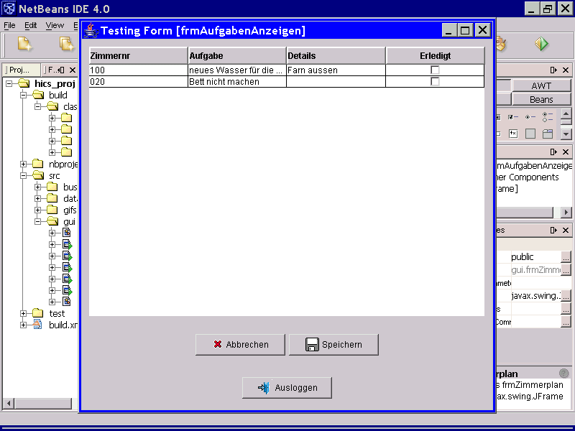
Oberfläche für Reinigungskräfte

Slide 12
HICS- Team
Danke für die Aufmerksamkeit

